Slide 1
Влияние магнитного поля на проводник с током. Правило левой руки

Slide 2
Цели урока: Образовательные: изучить как обнаруживается магнитное поле по его дейст-вию на электрический ток, изучить правило левой руки, повторить ранее пройденные определения электрического и магнитного полей, научить применять знания, полученные на уроке; показать связь с жизнью. Воспитательные: формировать интерес к предмету, к учебе, воспитывать добросовестное отношение к учебе, прививать навыки, как самостоятельной работы, так и работы в коллективе, воспитывать познавательную потребность и интерес к предмету. Развивающие: развивать физическое мышление учащихся, их творческие способности, умение самостоятельно формулировать выводы, развивать речевые навыки; формировать умения выделять главное, делать выводы.

Slide 3
Ход урока
Организационный момент – 2 мин.
Проверка домашнего задания, знаний и умений – 6 мин.
Объяснение нового материала – 18 мин.
Физкультминутка – 2 мин.
Закрепление. Решение задач – 15 мин.
Итоги. Выводы. Домашнее задание – 2 мин.

Slide 4
Проверка домашнего задания
Вставьте пропущенные слова.
1.Магнитное поле порождается ___________ .
2. Магнитное поле создается ______________ заряженными частицами.
3. За направление магнитной линии в какой-либо ее точке условно принимают направление, которое указывает _________ полюс магнитной стрелки, помещенной в эту точку.
4.Магнитные линии выходят из _________ полюса магнита и входят в ________.
5. Как взаимодействуют два провода троллейбусной линии: притягиваются или отталкиваются?

Slide 5
Проверка теста
1. Магнитное поле порождается электрическим током.
2.Магнитное поле создается движущимися заряженными частицами.
3. За направление магнитной линии в какой-либо ее точке условно принимают направление, которое указывает северный полюс магнитной стрелки, помещенной в эту точку.
4. Магнитные линии выходят из северного полюса магнита и входят в южный.
5. Как взаимодействуют два провода троллейбусной линии: притягиваются или отталкиваются? Притягиваются.

Slide 6
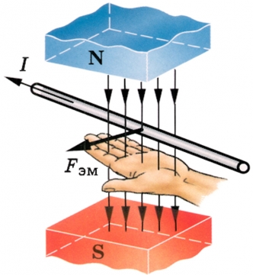
Объяснение нового материала
Правило левой руки: если левую руку расположить так, чтобы линии магнитного поля входили в ладонь перпендикулярно к ней, а четыре пальца были направлены по току, то отставленный на 90° большой палец покажет направление действующей на проводник силы.

Slide 7
Итоги. Вывод
Когда возникает электрическое поле?
Когда возникает магнитное поле?
2. Что принято за направление тока во внешней цепи?
3. Дать формулировку правила левой руки
Домашнее задание: § 46, упр. 36
СПАСИБО ЗА УРОК!

